Slide 1
Cds GIUGNO 2013
-comunicazioni
-Direttivo Giugno
-notizie locali
-

Slide 2
Direttori Giugno
Tar del Lazio ha annullato delibera della funzione pubblica che mandava in pensione persone con 40 anni anzianita, se >65 anni.
Council del Cern ha approvato il medium term plan della european strategy. Il fascio di neutrino non e’ stato finanziato, ma si e’ deciso di riutilizzare Icarus al CERN per studi di R&D
Concorso primo ricercatore bando 2009 (19 posti)
Alcuni ricercatori hanno fatto ricorso presso il tar del Lazio
INFN ha perso ricorso
INFN fara’ ricorso al consiglio di stato
Stanno procedendo le riorganizzazioni amministrative tra LNS e catania,
Cnaf e bologna, Roma1 e Roma3.

Slide 3
Direttori Giugno
Serra e programma informativo
Preventivi come vanno

Slide 4
Direttivo Giugno
Il Ministro Carrozza ha convocato presidenti degli enti di ricerca per il 2 luglio.
FOE 2013 e’ sul tavolo del ministro Miur.
Si spera che sia inviato entro giugno alla corte dei conti e che quindi sia disponibile entro Agosto→settembre
Premiali 2012 , I referee hanno finito le valutazioni,relazione disponibile dopo l’estate
Premiali 2013 saranno distribuiti usando le valutazioni Anvur, che stanno per essere pubblicate
Rinnovato presidente GSSI
17 luglio saranno presentati IRIDE e progetto Tau-charm
Direttivo sara’ chiamato a decidere a ottobre

Slide 5
Direttivo Giugno
FIRB csn 5 - grant per persone non strutturate per 30ke + 75ke per fondi ricerca (annui per 2 anni)
Bandi ERC starting, vinto da Vignati (Roma)
Bandi ERC consolidator, alla seconda fase
prossime scadenze ERC a primavera. Presidente sollecita che ci si prepari per tempo
Dott Renato Carletti nuovo Direttore del personale da settembre
Relazione di Marco Ripani sul progetto INFN-E

Slide 6
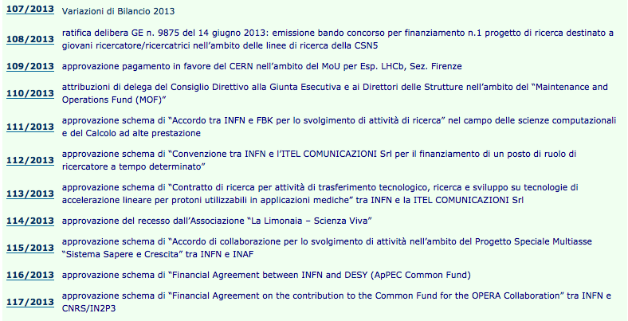
Delibere Giugno

Slide 7
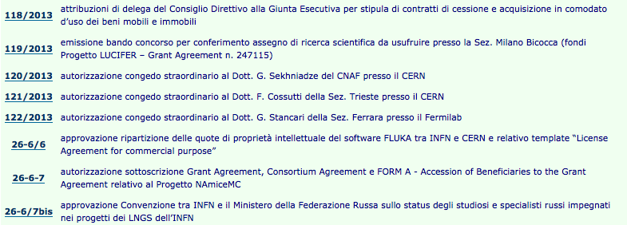
Delibere Giugno

Slide 8
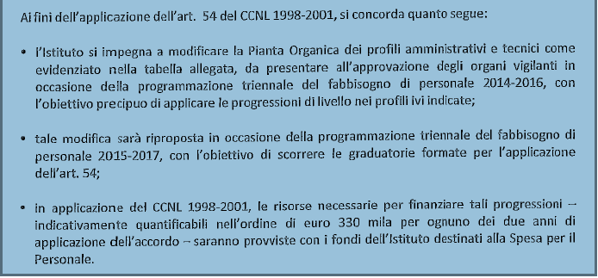
Relazioni Sindacali

Slide 9
Relazioni Sindacali
Accordo sindacale del 10 giugno 2013 per proroghe contratti a tempo determinato
Prorogabili fino a dic 2016 , con tranche annuali, se rimane
la copertura finanziaria,
la necessita’ di svolgere le attivita’ per cui sono stati assunti,
una valutazione complessiva di natura programmatica e funzionale che giustifichi la prosecuzione dei contratti medesimi

Slide 10
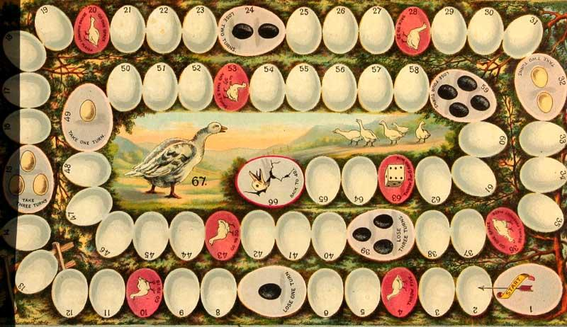
Tempo Indeterminato
Autorizzazione ad assumere per 60 posti a ottobre 2012
19 tecn+6ric+ qualche posizione I e II livello ric/tec
Non ci sono novita’, si aspetta il parere del MEF
Potrebbero essere introdotte delle semplificazioni nel DDL semplificazioni…….

Slide 11
Notizie Locali
Non ci sono novita’ sull argomento sicurezze
[Corsi sicurezze - legge 81/2008 e accordo stato regioni 2011
Introdotte nuove norme piu’ rigorose
Entro luglio 2013 , tutti i lavoratori devono ricevere una formazione di base. 4h
INFN sta cercando di organizzare un corso in e-learning
→ in contatto con UNIMI per definire percorsi per associati e laureandi, etc]

Slide 12
Notizie Locali
Preventivi 2014
le associazioni senior possono chiederle solo le persone con <=72 anni
LE RICHIESTE DI HW DA INSTALLARE NEL CENTRO CALCOLO DEVONO ESSERE COMMUNICATE A PRELZ ORA E CONCORDATE CON IL SERVIZIO AL MOMENTO DELL’ORDINE
Nuove possibilita’ per modifiche date nel portale missioni
Approvero’ solo le modifiche che riguardano il futuro e non modifiche nel passato.
Come al solito incidenti, aerei persi , cause di forza maggiore saranno giustificate, ma non deve essere la norma

Slide 13
Notizie Locali
RICHIESTA COMUNICARE A MONICA EVENTI ORGANIZZATI O A CUI SI E’ PARTECIPATO NEL 2012
Iscrivetevi online ad asimmetrie – rivista INFN
www.asimmetrie.it
Localmente arrivano poche copie a disposizione per outreach, venite a chiederle
Nuova brochure INFN, poche copie a disposizione
Si pensa di stamparla localmente e renderla disponibile per eventi o comunicazioni.

Slide 14
Di scorta

Slide 15
Notizie Locali
Ferie estive
Chiusura obbligatoria 8 – 16 agosto 6gg
Chiusura uff Amm e Direzione 5-23 agosto
Da controllare servizio portierato LASA in Agosto
Segreteria LASA– Anna Sala sara’ presente mar e merc pomeriggio
Nuovo Portale Web Locale in fase di progetto
Benedicte Million coordina un gruppetto di lavoro (Mezzadri,Baldini, Alimonti,A. Sala)
Chiedera’ l’aiuto e l’integrazione di altre persone. Inviate richieste ed suggerimenti
Buoni pasto . Nuova distribuzione ticket nominativi a consuntivo
Di norma sono disponibili entro la prima settimana del mese successivo
Entro l’estate si pensa di riallineare i buoni precedentemente anticipati.

Slide 16
Tempo Determinato
PROPOSTA del gruppo di lavoro sul TEMPO DETERMINATO
Costruire un indicatore del livello di TD su fondi interni adeguato per ogni struttura
Quali sono i parametri da considerare ?
Dimensioni della struttura
Personale in servizio
Numero di contratti TD gia’ in essere
Quando si potra’ cominciare a usare?
Nel 2014 assumeremo 26 persone (20 tecnologi 6 ricercatori).

Slide 17
Tempo Determinato
La triste storia dei concorsi a TI
Richieste, a ottobre 2011, 71 posizioni
48 turnover 2009+ 12 TO 2010+ 11 TO 2011
Spending review (luglio 2012) taglio 10% TA
Autorizzazione ad assumere per 60 posti a ottobre 2012
Ma assumere = bandire ??

